Slide 1

Vorbereitung zur Erstkommunion 2024
Infoabend am 9. November 2023

Slide 2


Herzlich Willkommen!
Infoabend Erstkommunion 2023

Slide 3
Ablauf heute
Begrüßung
Vorstellung des Kommunionwegs
Familientreffen
Informations- und Kommunikationskanäle
Anmeldung
Terminübersicht
Rückfragen
Gruppenfindung
Infoabend Erstkommunion 2023

Slide 4
2. Vorstellung des Kommunionwegs 2024
Motto
Ziele der EK-Vorbereitung
Drei Säulen der Vorbereitung
Weitere Angebote
Themenbereiche
Zeitplan
2. Vorstellung des Kommunionwegs 2023

Slide 5

2.1 Motto: „Du gehst mit!“
Emmaus-Geschichte
Im Mittelpunkt steht dabei die Begegnung der beiden Jünger mit dem auferstandenen Jesus auf dem Weg nach Emmaus, von der im Lukasevangelium (Kapitel 24, Verse 13–35) berichtet wird.
Die Emmaus-Erzählung gehört für mich zu den schönsten biblischen Weggeschichten. Sie zeigt mir, auf welche Weise wir dem Auferstandenen im Heute begegnen können. Im Hören auf sein Wort, in der Feier der Eucharistie und in der Gemeinschaft dürfen wir spüren, dass Jesus mit uns in den Höhen und Tiefen unseres Lebens unterwegs ist. Er geht mit – egal, wohin unser Weg in diesen turbulenten Zeiten auch führen mag.
Die Erzählung macht aber auch deutlich, dass in allen Lebensfragen Menschen nötig sind, die uns den Sinn der Schrift erschließen und ein „brennendes Herz“ haben
2. Vorstellung des Kommunionw

Slide 6
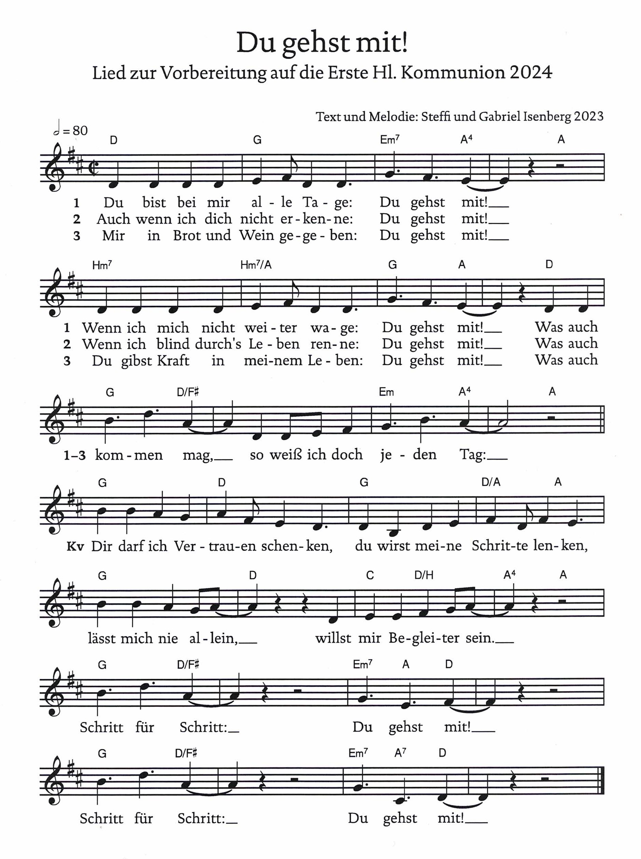
Mottolied:
Mottolied

Slide 7
2.2 Ziele der EK-Vorbereitung
Existenziale Zugänge zum Sakrament der Eucharistie und zur Erstkommunion schaffen, die Bezug zum eigenen Leben haben.
Zum Beispiel: Gemeinschaft, Dankbarkeit, Freundschaft, Nahrung…
Glaubensfragen wecken; den je eigenen Glauben entwickeln und fördern
Weggemeinschaft in der Kirchengemeinde auf dem Glaubensweg
Weggemeinschaft in der EK-Gruppe auf dem EK-Weg
Familien als primärer Ort der Glaubenskommunikation und als „Hauskirche“ stärken. Eltern sind erste Glaubensboten. Familienritual einführen
Kirchliche Symbolik und Sprache kennenlernen
2. Vorstellung des Kommunionwegs 2023

Slide 8
2.3 Die drei Säulen der EK-Vorbereitung
Erstkommunion-Feier
6 Familieneinheiten aus dem Buch „Gott lädt uns alle ein“
Gottesdienste:
Eröffnungsgottesdienst
Familiengottesdienste
Kar- und Ostertage
Lagerfeuergottesdienst
3 Kindertreffen:
Taufe
Eucharistie
Versöhnung
Anmeldung
Elternstammtisch
Elternabende
Gewandausgabe
2. Vorstellung des Kommunionwegs 2023

Slide 9
2.4 Weitere Angebote
Freiwillige Angebote zur zusätzlichen Ausgestaltung des EK-Wegs:
Im Advent: Mitwirkung bei der Sternsingeraktion, Krippenspiel, Kinderchor
Schülergottesdienste, Familiengottesdienste, Mitfeiern der Feste im Jahreskreis (Christi Himmelfahrt, Lagerfeuergottesdienst/Pfingsten, Fronleichnam)
Kerze basteln, alles rund um die Hostie, Kinderchor, Schnuppertag Ministranten
Communio-Ritual für die Familie
Ausflug
2. Vorstellung des Kommunionwegs 2023

Slide 10
2.5 Themenbereiche
Aus dem Buch „Gott lädt uns alle ein“
Der Glaubensweg beginnt im Kleinen, Taufe (Kapitel I) → bis 21.01.
Brot teilen, leben Teilen (Kapitel III) → bis 04.02.
Ich, meine Talente und die Gemeinschaft (Kapitel IV) → bis 18.02.
Gott in der Welt entdecken und loben (Kapitel V) → bis 03.03.
Gott, zeichenhaft in Brot und Wein (Kapitel VI) → bis 17.03.
Mit Jesus am Tisch: Emmaus (Kapitel VII) → bis 28.03.
Barmherziger Vater – Versöhnung finden (Kapitel II) → am 22.03. (Kindertreffen)
2. Vorstellung des Kommunionwegs 2023

Slide 11
2.6 Zeitplan
Im Advent: Nikolausabend + Freiwillige Angebote
Anfang Januar: Offizieller Beginn mit den Eröffnungsgottesdiensten
Januar bis März: Familientreffen, Kindernachmittage, Familien-Gottesdienste
Ende März: Mitfeier der Ostertage (Palmsonntag, Gründonnerstag, Karfreitag und Ostern)
7. und 14. April: Erstkommunion-Feiern
Mai Ausflug, Christi-Himmelfahrt, Lagerfeuergottesdienst, Fronleichnam
2. Vorstellung des Kommunionwegs 2023

Slide 12

Rückfragen zum EK-Konzept
2. Vorstellung des Kommunionwegs 2023

Slide 13
3. Familientreffen
Je 4-6 Familien zusammen
Eltern und Kinder gemeinsam
Findung der Gruppen am Ende des Abends
Ansprechpartner benennen
Bearbeiten von 6 der 7 Themen mit Material von uns
Dauer: ca. 1,5-2h
3 „Elternstammtische“
  13.12.: Themen 1+2
  17.01.: Themen 3+4
  07.02.: Themen 5+6
3. Familientreffen

Slide 14
4. Informations- und Kommunikationskanäle
Wir informieren:
  Per E-Mail (nach der Anmeldung)
  Im Kirchenanzeiger
  Auf der Homepage: https://www.seelsorgeeinheit-badwaldsee.de/
Wir sind erreichbar:
Pfr. Stefan Werner: stefan.werner@drs.de, 07524/99091-13
Verena Westhäußer: verena.westhaeusser@drs.de, 07524/4041-17
Sekretärin Cordula Bulling: stpeter.badwaldsee@drs.de, 07524/4041-14
Adresse: Gut-Betha-Platz 9, 88339 Bad Waldsee
4. Informations- und Kommunikationskanäle

Slide 15
5. Anmeldung und Diverses
Ab Samstag,7.00 Uhr über die Homepage oder über den Direktlink:
https://drs-map.viadesk.com/do/surveyfrontwrite?id=2497343-737572766579
Kosten: 10€ für Buch, Materialien und Gewandreinigung
Zusatzkosten können für die „weiteren Angebote“ entstehen (Kerzenbasteln, Ausflug)
Datenschutz:
  Datenschutzinformation lesen
  Datenschutzerklärung unterschreiben
  Datenschutzerklärung per Mail an: cordula.bulling@drs.de oder ausgedruckt in den Briefkasten des Pfarrbüros in Bad Waldsee
Kirchenanzeiger digital – Newsletter und Infos über alle Gemeindeaktivitäten und Familiengottesdienste
  Im Anmeldeformular ankreuzen
  Oder über die Homepage: https://www.seelsorgeeinheit-badwaldsee.de/newsletter
5. Anmeldung

Slide 16
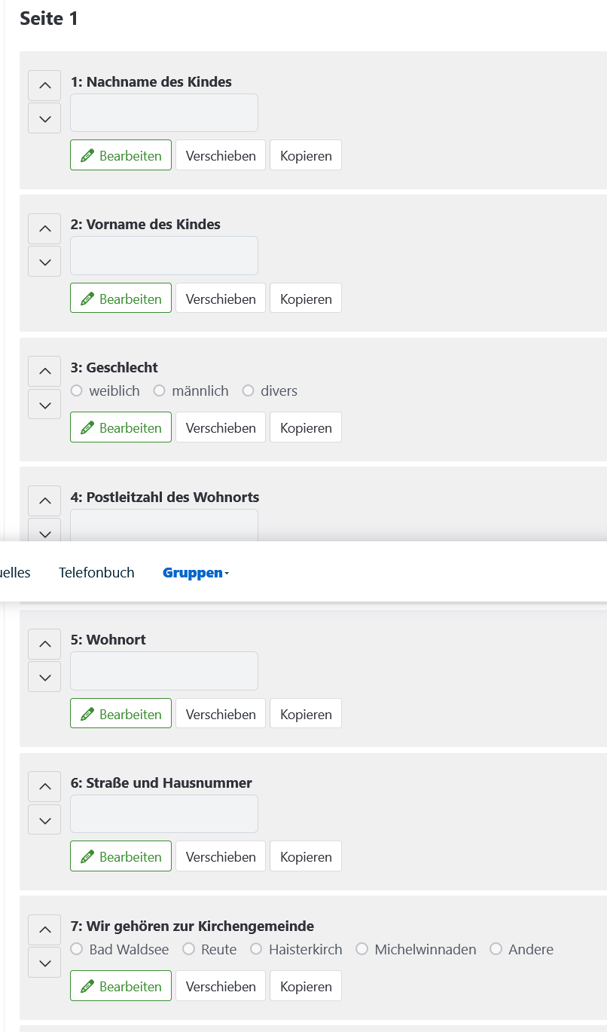
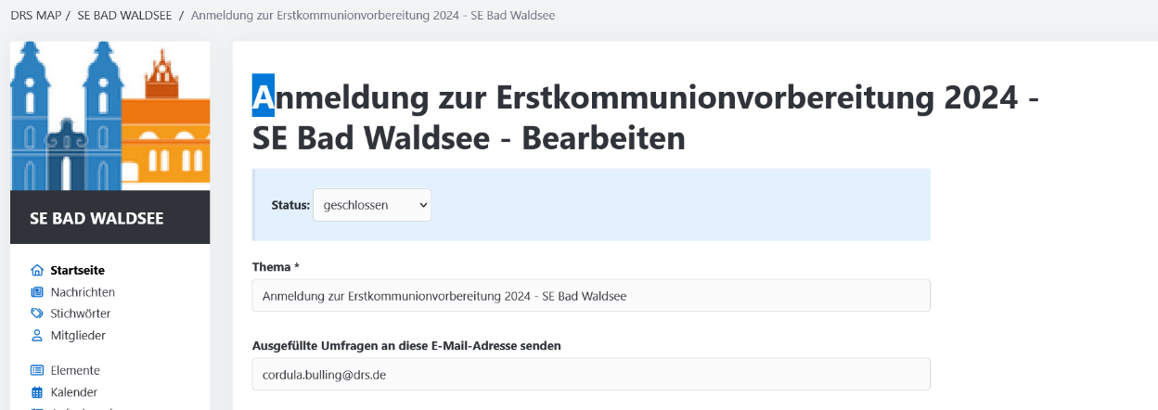
Anmeldung – konkret/online

Slide 17
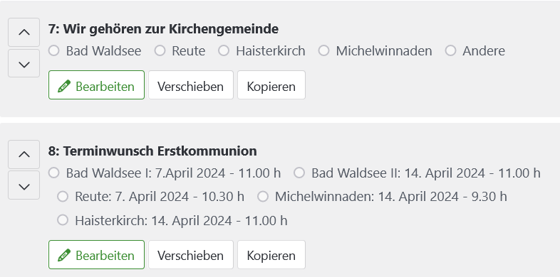
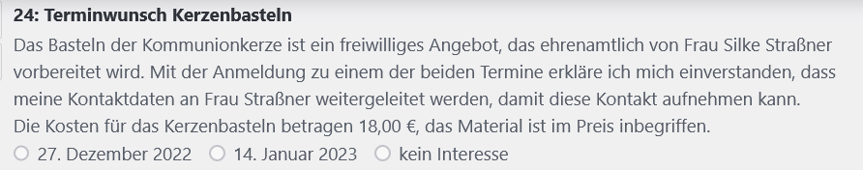
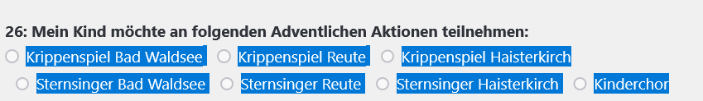
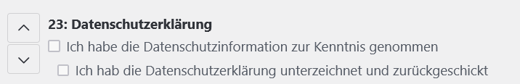
Anmeldung – konkret/online

Slide 18
6. Terminübersicht - Gottesdienste
Eröffnungsgottesdienste
07.01.: 9.00 Uhr Michelwinnaden, 10.30 Uhr Reute
14.01.: 9.30 Uhr Bad Waldsee, 11.00 Uhr Haisterkirch
Familien-Gottesdienste:
21.01.: 9.00 Uhr Michelwinnaden, 11 Uhr Bad Waldsee
04.02.: 09.09 Uhr Reute (Fasnet)
11.02.: 9.31 Uhr Bad Waldsee (Fasnet), 11.11 Uhr Haisterkirch (Fasnet)
03.03.: 10.30 Uhr Reute
10.03.: 09.30 Uhr Waldsee, 11 Uhr Haisterkirch
28.03.: Gründonnerstag Haisterkirch
29.03.: Karfreitag Reute
31.03.: Osternacht Bad Waldsee
01.04:: Ostermontag – Emausgang (Ort noch offen)
Nach der Erstkommunion:
09.05. Christi Himmelfahrt, gemeinsamer Gottesdienst an der EBS
18.05. Lagerfeuergottesdienst in Volkertshaus
30.05. Fronleichnam in allen Kirchengemeinden
6. Terminübersicht I

Slide 19
6. Terminübersicht - EK-Feiern
EK-Gottesdienste:
Bad Waldsee: 07.04, 11.00 Uhr BW I oder 14.04., 11.00 Uhr BW II
Reute: 07.04., 10.30 Uhr
Michelwinnaden: 14.04., 9.30 Uhr
Haisterkirch: 14.04., 11.00 Uhr
Gewandausgabe: Termin wird bekanntgegeben
Probe: Jeweils am Vortag, zur Uhrzeit der EK-Feier (am Ort der EK-Feier)
Dankgottesdienst: am Folgetag um 9.30 Uhr in Bad Waldsee (Schulbefreiung)
6. Terminübersicht II

Slide 20
6. Terminübersicht - Kindertreffen
Kindertreffen:
20.01., 14.30 Uhr:
Thema: Taufe
(Gemeindehaus Bad Waldsee)
17.02., 14.30 Uhr:
Thema: Eucharistie
(Gemeindehaus Bad Waldsee)
22.03., 17 Uhr
Thema: Versöhnung/Bußgottesdienst
(Reute: Gemeindehaus + Pfarrkirche)
Weitere Familienangebote:
Hinweise erfolgen per Mail und im Kirchenanzeiger
6. Terminübersicht III

Slide 21
6. Terminübersicht - Elterntreffen
„Elternstammtisch“:
13.12., 19.30 Uhr Gemeindehaus BW
Themen 1+2
17.01., 19.30 Uhr Gemeindehaus Reute
Themen 3+4
27.02., 19.30 Uhr Gemeindehaus BW
Themen 5+6
Elternabende:
12.03., 19.30 Uhr EA Bad Waldsee
13.03., 19.30 Uhr EA Reute,
14.03., 19.30 Uhr EA Haisterkirch (für Haisterkirch und Michelwinnaden)
6. Terminübersicht I

Slide 22
6. Terminübersicht - freiwillige Angebote
Kerzen basteln:
27.12., 10-12 Uhr
13.01., 10-12 Uhr
im GH Bad Waldsee (Peterskeller)
Alles rund um die Hostie – Kloster Reute
12.3. oder 14.3., 14.30 -17.00 Uhr
Im Festsaal des Klosters Reute
Erstkommunion-Ausflug:
01.05. (nach Sießen, zum Kinderfranziskus-Fest; nähere Infos folgen beim letzten Elternabend)
6. Terminübersicht

Slide 23
7. Rückfragen
7. Rückfragen

Slide 24
8. Gruppenfindung
4-6 Familien pro Gruppe
gemeinsame EK-Feier?
Gruppensprecher benennen
Gruppenkinder eintragen
8. Gruppenfindung

